Slide 1
Recurrent Neural Network for Medical Records
Lee Jeong Hoon

Slide 2
Recurrent Neural Network
Recurrent Neural Network
Output_t
Neural Network
(Weight)
Output_t = Activation(
dot(W, input_t) + b
)
Input_t

Slide 3
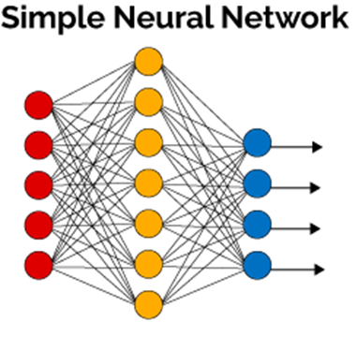
Recurrent Neural Network
Recurrent Neural Network
Output_t
Neural Network
(Weight)
model = models.Sequential()
model.add(layers.Dense(5, input_dim=5, activation='relu'))
model.add(layers.Dense(7, input_dim=5, activation='relu'))
model.add(layers.Dense(4, activation='relu'))
Input_t

Slide 4
Recurrent Neural Network
Recurrent Neural Network
Output_t
State_t = 0
for Input_t in input_sequence:
output_t = f(input_t, state_t)
state_t = output_t
RNN
State_t
Input_t

Slide 5
Recurrent Neural Network
Recurrent Neural Network
Output_t
State_t = 0
for Input_t in input_sequence:
Output_t = Activation(dot(W, input_t) + b
+ dot(U, state_t + b)
)
RNN
State_t
(W_{state})
(W_{Input})
Input_t

Slide 6
Recurrent Neural Network
Recurrent Neural Network
Output_t
Activation
State_t
dot(Input_t, W_{input}) +
dot(State_t, W_{state}) + b
(W_{state})
(W_{Input})
Input_t

Slide 7
Recurrent Neural Network
Recurrent Neural Network
Output_1
Output_2
Output_3
Activation
Activation
Activation
Input_t · W_{input} +
State_t · W_{state} + b
Input_t · W_{input} +
State_t · W_{state} + b
Input_t · W_{input} +
State_t · W_{state} + b
(W_{state})
(W_{state})
(W_{state})
0
(W_{Input})
State_2
(W_{Input})
State_3
(W_{Input})
(State_1)
Input_1
Input_2
Input_3

Slide 8
Recurrent Neural Network
Recurrent Neural Network
Output_1
Output_2
Output_3
Activation
Activation
Activation
Input_t · W_{input} +
State_t · W_{state} + b
Input_t · W_{input} +
State_t · W_{state} + b
Input_t · W_{input} +
State_t · W_{state} + b
(W_{state})
(W_{state})
(W_{state})
0
(W_{Input})
State_2
(W_{Input})
State_3
(W_{Input})
(State_1)
Input_1
Input_2
Input_3

Slide 9
Recurrent Neural Network
Recurrent Neural Network
Output_1
Output_2
Output_3
Activation
Activation
Activation
Input_t · W_{input} +
State_t · W_{state} + b
Input_t · W_{input} +
State_t · W_{state} + b
Input_t · W_{input} +
State_t · W_{state} + b
(W_{state})
(W_{state})
(W_{state})
0
(W_{Input})
State_2
(W_{Input})
State_3
(W_{Input})
(State_1)
Input_1
Input_2
Input_3

Slide 10
Recurrent Neural Network
Recurrent Neural Network
Output_1
Output_2
Output_3
Activation
Activation
Activation
Input_t · W_{input} +
State_t · W_{state} + b
Input_t · W_{input} +
State_t · W_{state} + b
Input_t · W_{input} +
State_t · W_{state} + b
(W_{state})
(W_{state})
(W_{state})
0
(W_{Input})
State_2
(W_{Input})
State_3
(W_{Input})
(State_1)
Input_1
Input_2
Input_3

Slide 11
Recurrent Neural Network
Recurrent Neural Network
Output_t
* 1d-RNN dataset example
Sample_x1 = [
[inputT1],
[InputT2],
[InputT3]
]
Sample_y1 = [
[outputT1],
[outputT2],
[outputT3]
]
RNN
State_t
W_{state}
W_{input}
Input_t

Slide 12
Recurrent Neural Network
Recurrent Neural Network
Output_t
* 1d-RNN dataset example
Srain_x = [
[ [inputS1-T1], [InputS1-T2], [InputS1-T3] ],
[ [inputS2-T1], [InputS2-T2], [InputS2-T3] ],
[ [inputS3-T1], [InputS3-T2], [InputS3-T3] ],
…
]
Srain_y = [
[ ouSputS1-T1, ouSputS1-T2, ouSputS1-T3],
[ ouSputS2-T1, ouSputS2-T2, ouSputS2-T3],
[ ouSputS3-T1, ouSputS3-T2, ouSputS3-T3],
…
]
RNN
State_t
W_{state}
W_{input}
Input_t

Slide 13
Recurrent Neural Network
Recurrent Neural Network
Output_t
* 2d-RNN dataset example
Sample_x1 = [
[inputS1-T1-1, inputS1-T1-2],
[inputS1-T2-1, inputS1-T2-2]
]
Sample_y1 = [
[outputS1-T1,
outputS1-T2]
]
RNN
State_t
W_{state}
W_{input}
Input_t

Slide 14
Recurrent Neural Network
Recurrent Neural Network
* 2d-RNN dataset example
Output_t
Train_x = [
[ #Data1
[inputS1-T1-1, inputS1-T1-2],
[inputS1-T2-1, inputS1-T2-2]
],
[#Data2
[inputS2-T1-1, inputS2-T1-2],
[inputS2-T2-1, inputS2-T2-2]
],
]
Train_y = [
[ #Data1
[outputS1-T1],
[outputS1-T2]
],
[ #Data2
[outputS2-T1],
[outputS2-T2]
],
]
RNN
State_t
W_{state}
W_{input}
Input_t

Slide 15
Recurrent Neural Network
Recurrent Neural Network
x_seed = [
[1, 0, .0, 0, 0, 0],
[1, 0, .0, 0, 0, 0],
[1, 0, .0, 0, 0, 0],
[1, 0, .0, 0, 0, 0],
[1, 0, .0, 0, 0, 0],
…
]
y_seed = [
[1, 0.8, 0.6, 0, 0, 0],
[1, 0.8, 0.6, 0, 0, 0],
[1, 0.8, 0.6, 0, 0, 0],
[1, 0.8, 0.6, 0, 0, 0],
[1, 0.8, 0.6, 0, 0, 0],
…
]
1-d RNN.
단 하나의 데이터를 Overfitting 시키기
x_seed = [1, 0, .0, 0, 0, 0]
y_seed = [1, 0.8, 0.6, 0, 0, 0]

Slide 16
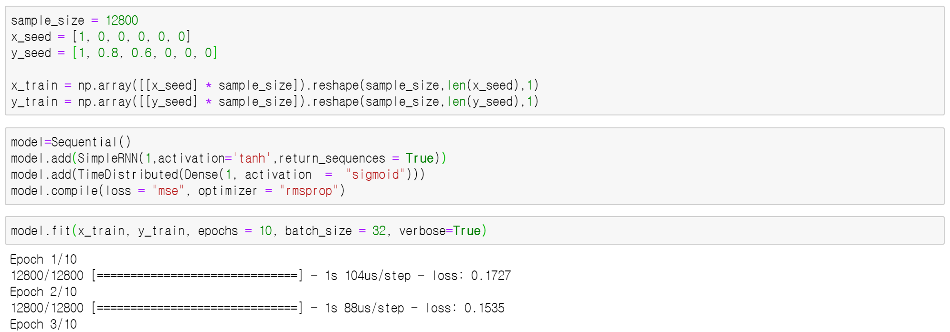
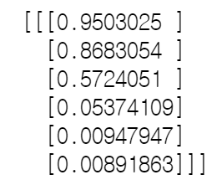
Recurrent Neural Network
Recurrent Neural Network
Input_shape = (timesteps, input_dim)

Slide 17
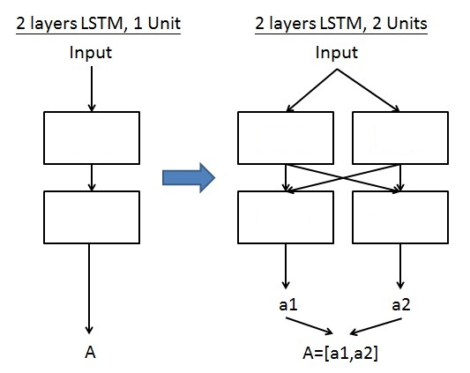
Recurrent Neural Network
Recurrent Neural Network
RNN
RNN
RNN
RNN
RNN
RNN

Slide 18
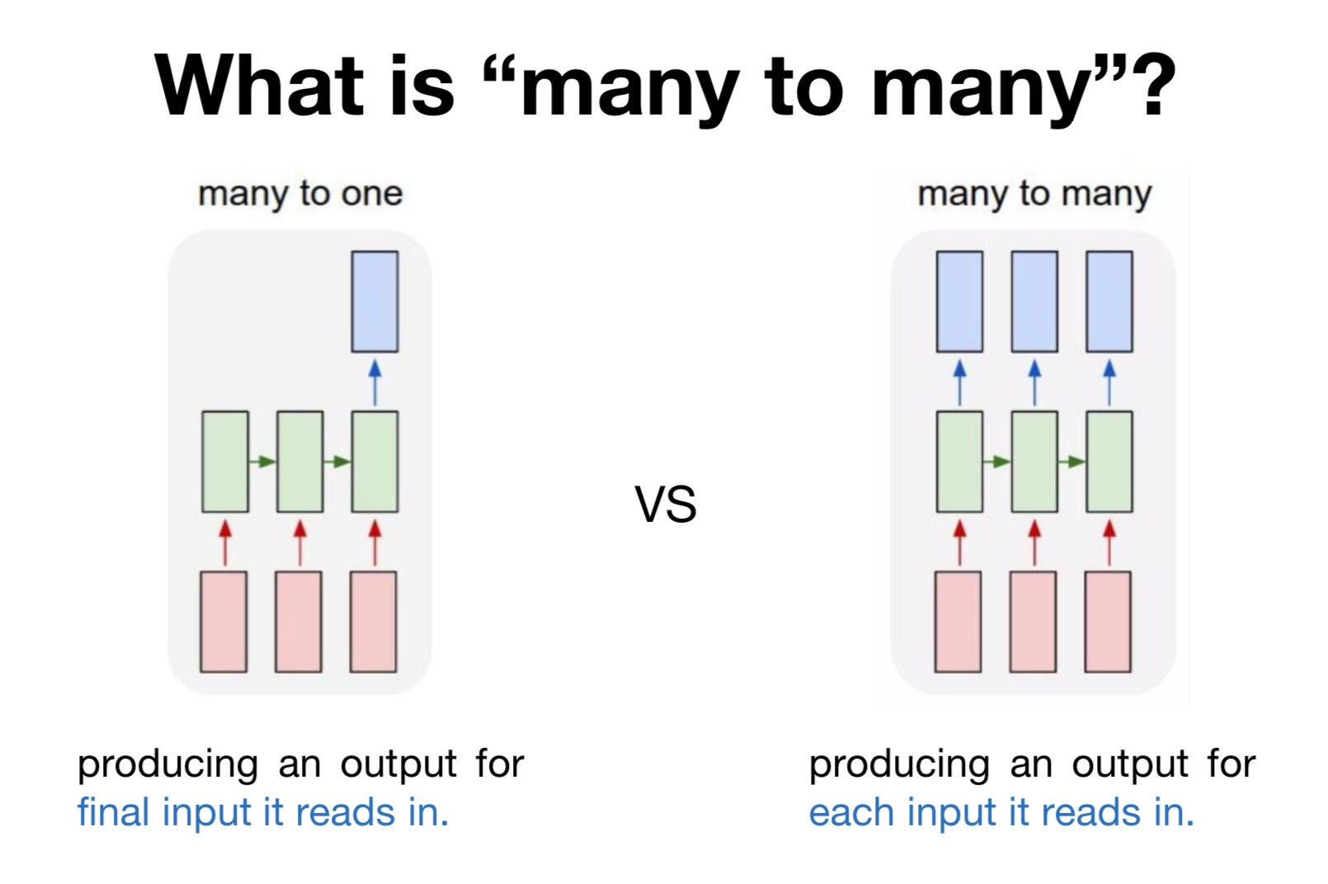
Recurrent Neural Network
Recurrent Neural Network

Slide 19

Recurrent Neural Network
Problem in Recurrent Neural Network
(W_{state})
(W_{input})
If: W_{state}값이 0.1라면? -> 4회 recurrent: 0.1⁴ = 0.0001 (Gradient Vanishing) 금방 0에 수렴
= Recurrent state값이 0에 수렴하여 전혀 네트워크에 영향을 못줌
* (Gradient Exploding: 무한대 NaN: Not a number)

Slide 20
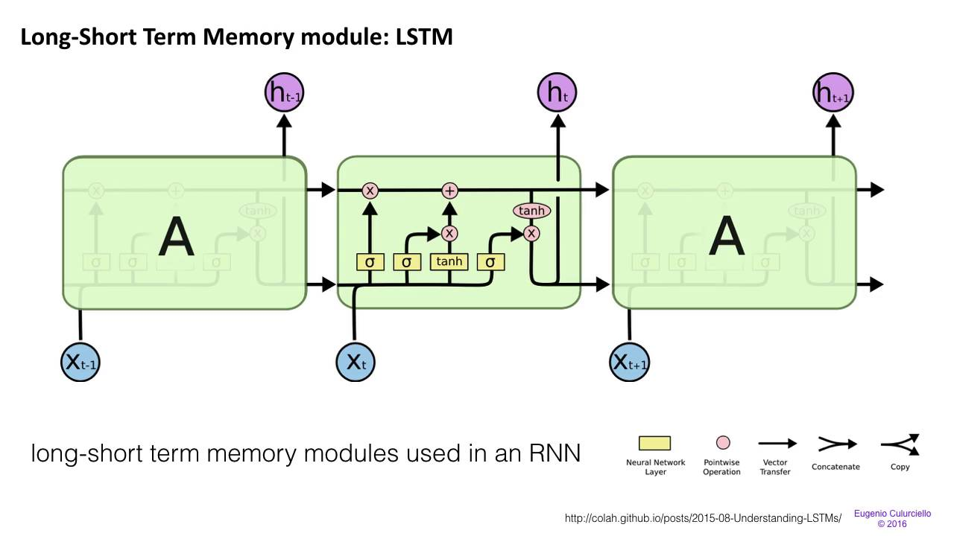
Long-Short Term Memory - LSTM

Slide 21
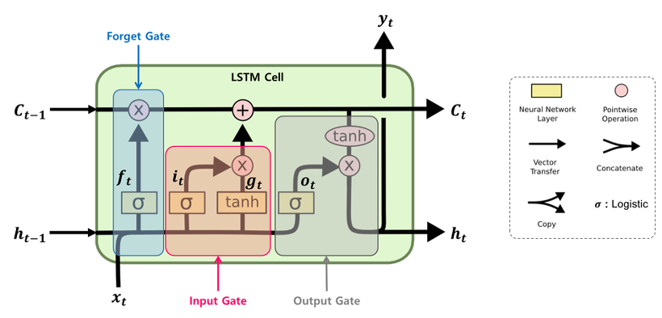
Long-Short Term Memory - LSTM

Slide 22
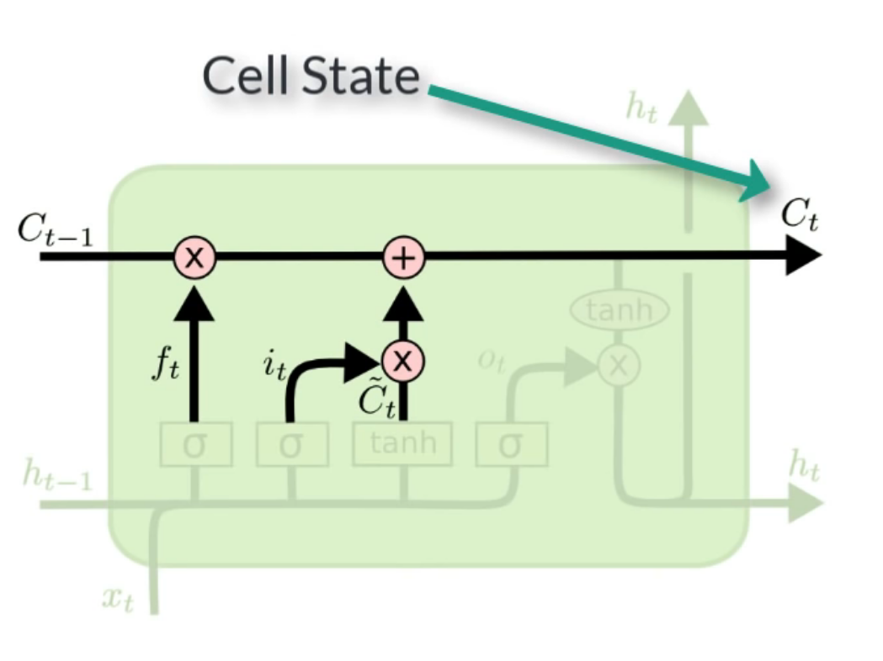
Long-Short Term Memory - LSTM

Slide 23
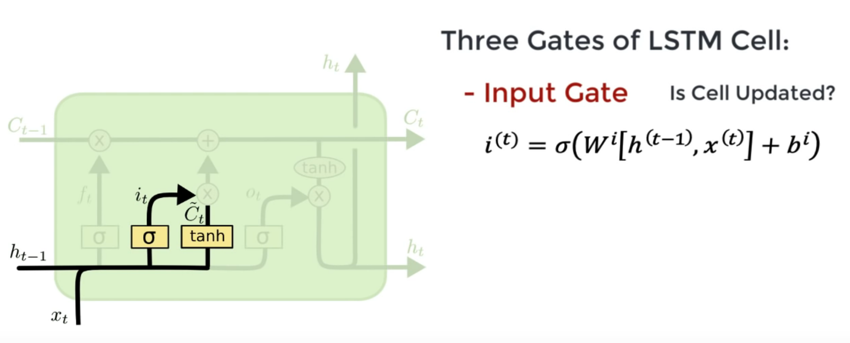
Long-Short Term Memory - LSTM

Slide 24
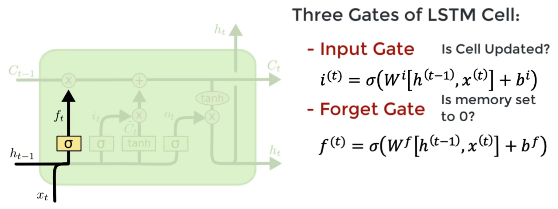
Long-Short Term Memory - LSTM

Slide 25
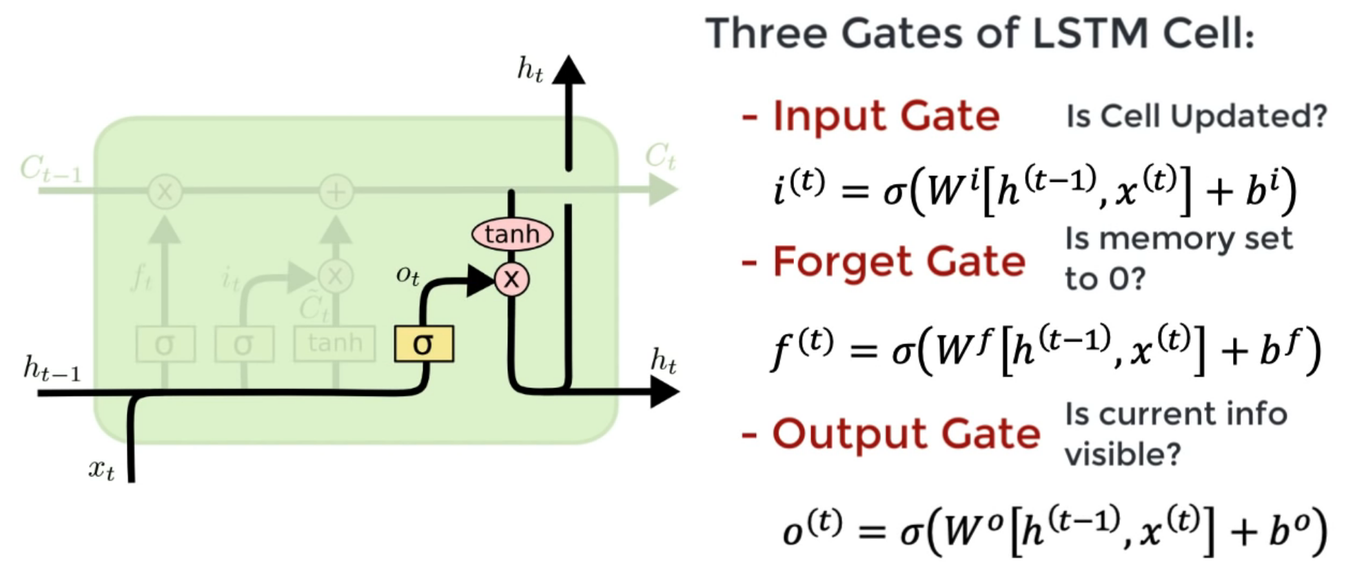
Long-Short Term Memory - LSTM

Slide 26
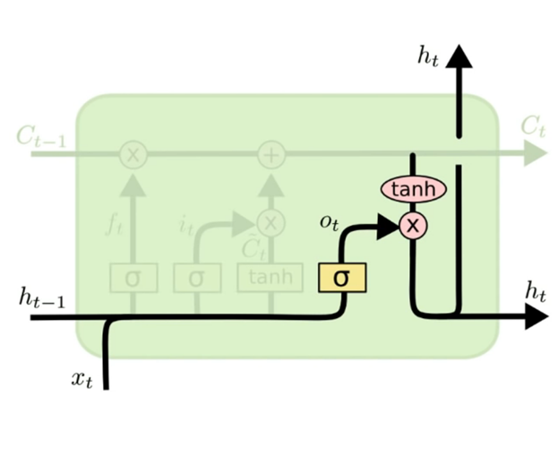
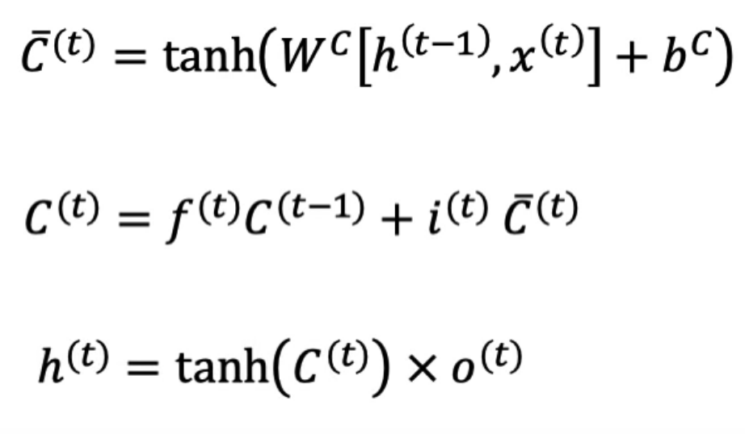
Long-Short Term Memory - LSTM
과거기억의 Update
- 과거기억을 유지할것인가?
- 현재 기억으로 덮어쓸 것인가?

Slide 27
Long-Short Term Memory - LSTM

Slide 28
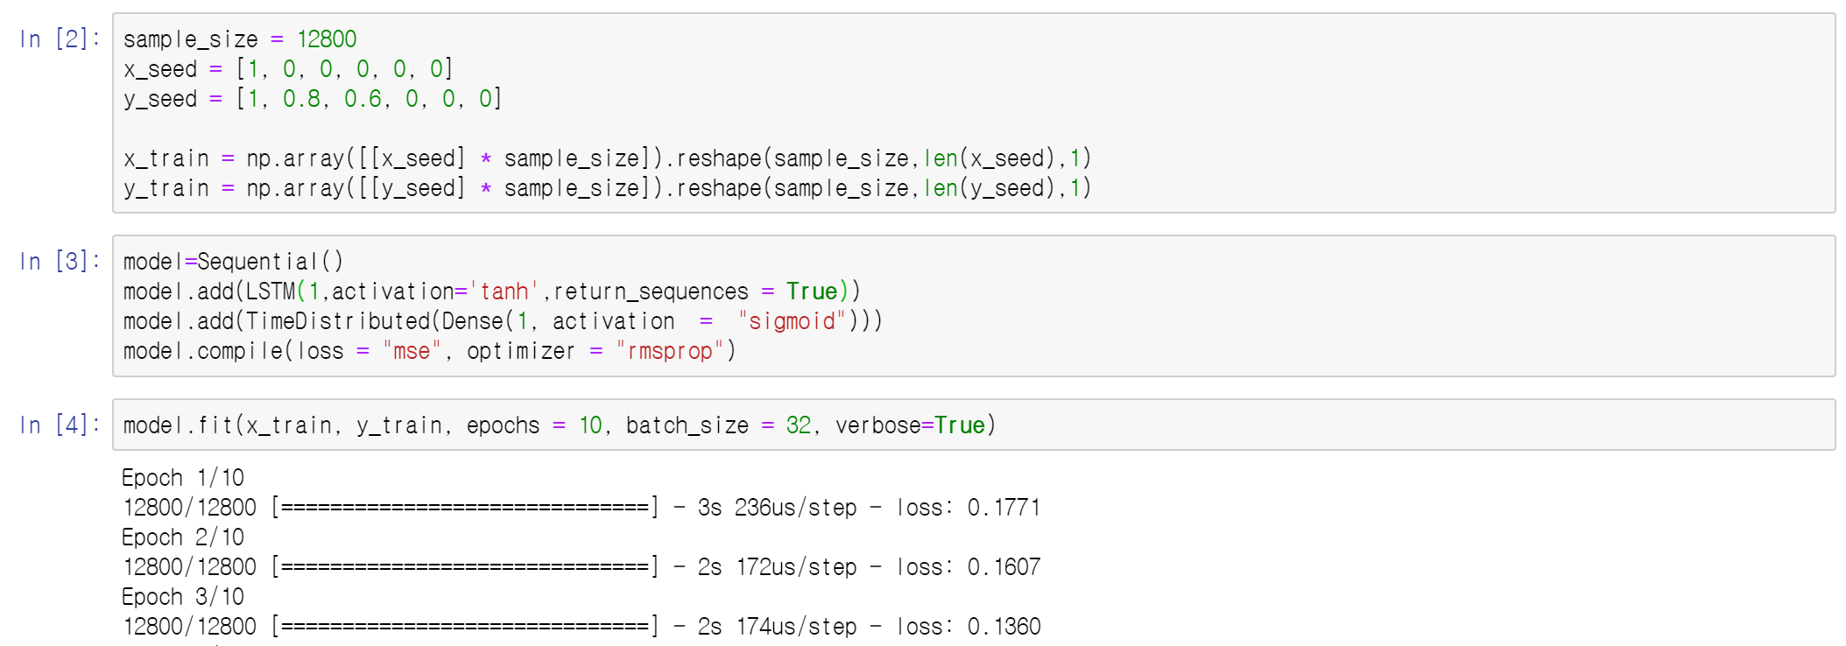
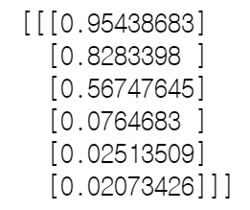
Long-Short Term Memory - LSTM

Slide 29
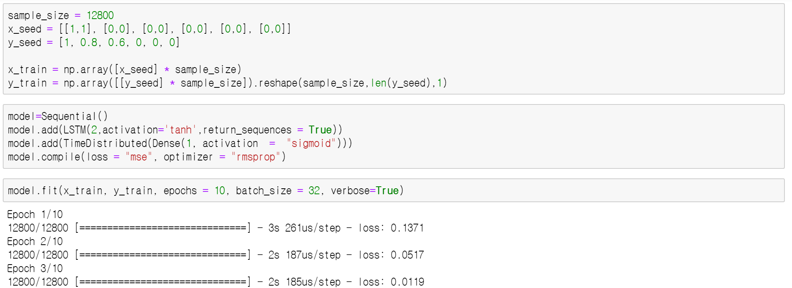
Long-Short Term Memory - LSTM

Slide 30
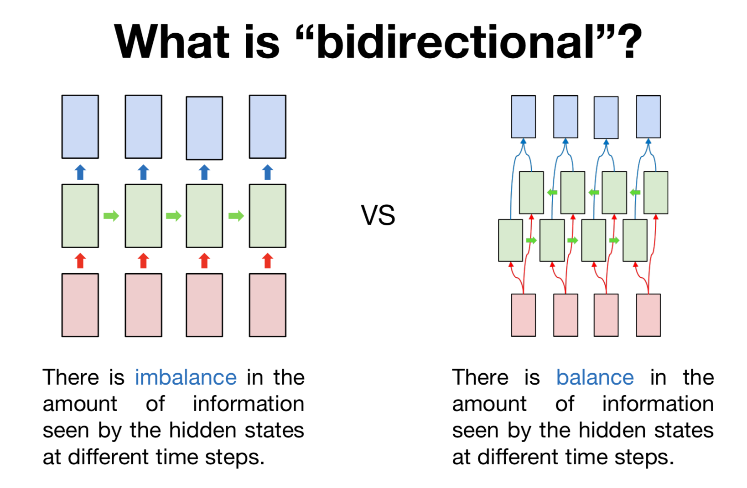
Bi-directional

Slide 31
실전 연구 소개
Parametric Estimation for Censored Data
with Logistic and Weibull Distribution
Lee Jeong Hoon
Seoul National University of Bio-Medical Informatics

Slide 33
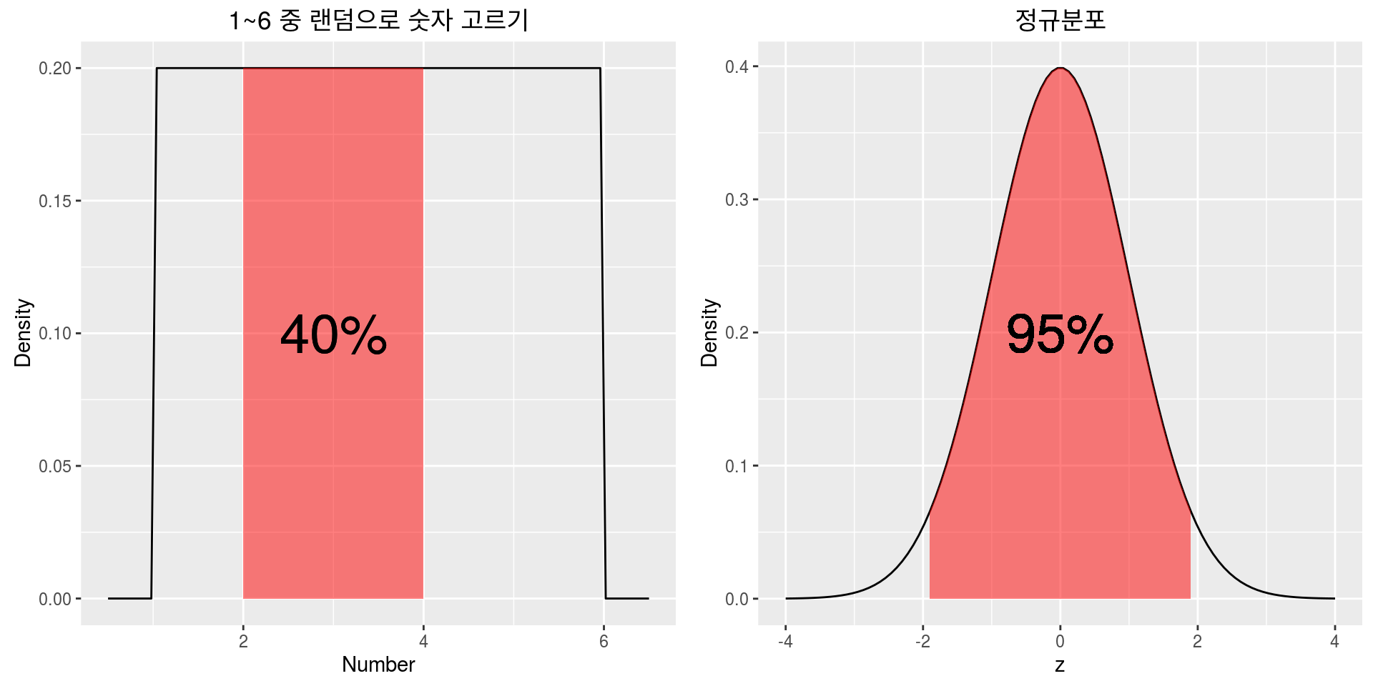
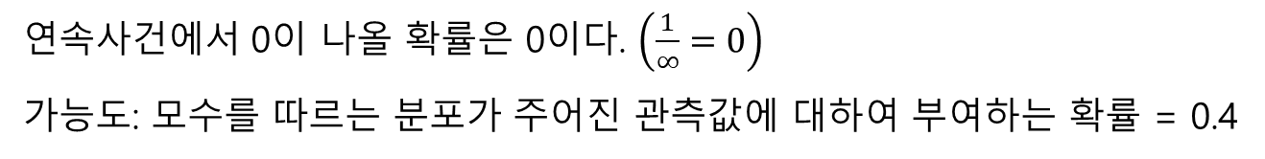
Probability & Likelihood & Maximum Likelihood Estimation
Probability Density Function (PDF)
불연속사건 vs 연속사건
범주: Probability
연속: Likelihood
연속사건에서 0이 나올 확률은 0이다. $\left(\frac{1}{∞}=0\right)$
가능도: 모수를 따르는 분포가 주어진 관측값에 대하여 부여하는 확률 = 0.4

Slide 34
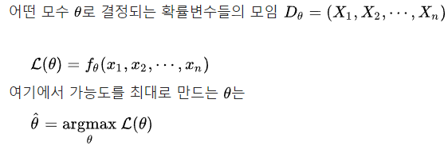
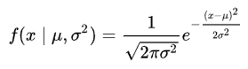
Probability & Likelihood & Maximum Likelihood Estimation
- Formula 1
서울고 1-1학년의 키는 다음과 같다.
162.6 164.7 166.0 168.4
168.6 170.0 170.0 171.2
171.6 172.5 173.0 173.6
175.4 175.9 182.0 189.0
서울고 1-1학년의 키를 정규분포라고 가정할 때 (Formula 1),
서울고 1학년 학생들의 μ, σ의 값은 얼마인가?

Slide 35
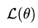
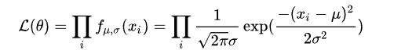
Probability & Likelihood & Maximum Likelihood Estimation
argmax: 다음의 가능도 을
가장 크게하는 parameter값 찾기 (μ, σ)
- Formula 1
서울고 1-1학년의 키는 다음과 같다.
162.6 164.7 166.0 168.4
168.6 170.0 170.0 171.2
171.6 172.5 173.0 173.6
175.4 175.9 182.0 189.0
서울고 1-1학년의 키를 정규분포라고 가정할 때 (Formula 1),
서울고 1학년 학생들의 μ, σ의 값은 얼마인가?

Slide 36
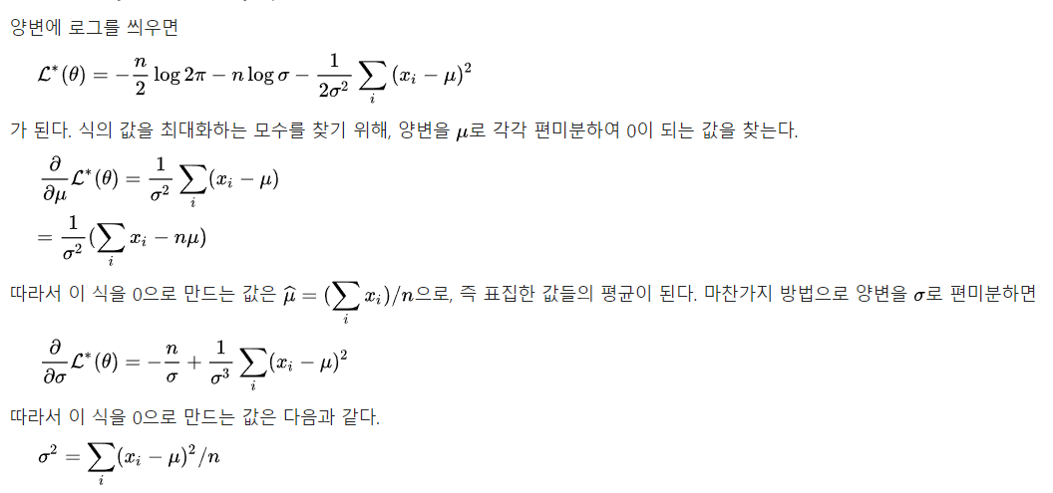
Probability & Likelihood & Maximum Likelihood Estimation
argmax: 다음의 가능도 을
가장 크게하는 parameter값 찾기 (μ, σ)
- Formula 1
서울고 1-1학년의 키는 다음과 같다.
162.6 164.7 166.0 168.4
168.6 170.0 170.0 171.2
171.6 172.5 173.0 173.6
175.4 175.9 182.0 189.0
가우시안분포 (정규분포)는 이미 평균과 표준편차 식이 매우 쉽게 정리됨이 증명됨
서울고 1-1학년의 키를 정규분포라고 가정할 때 (Formula 1),
서울고 1학년 학생들의 μ, σ의 값은 얼마인가?

Slide 37

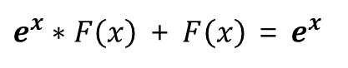
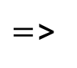
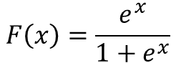
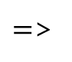
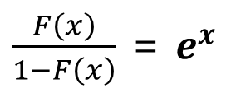
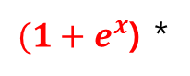
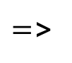
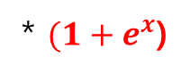
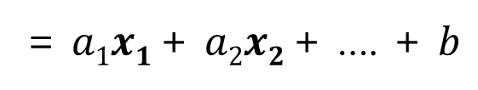
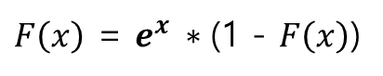
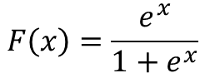
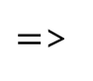
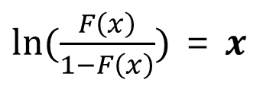
Logistic Distribution
로지스틱 모형
$$F\left(x\right)=\frac{e^{x}}{1+e^{x}}$$
데이터의 종속변수 y의 결과는 0과 1, 두 개의 경우만 존재한다.
$(1+e^{x}$) *
$$F\left(x\right)=\frac{e^{x}}{1+e^{x}}$$
* $(1+e^{x}$)
$=$>
$e^{x}∗F\left(x\right)$ + $F\left(x\right)$ = $e^{x}$
$=$>
$F\left(x\right)$ = $e^{x} ∗$(1 - $F\left(x\right)$)
$ln⁡(\frac{F\left(x\right)}{1−F\left(x\right)})$ = $x$
$=$>
$\frac{F\left(x\right)}{1−F\left(x\right)}$ = $e^{x}$
= $a1x1$+ $a2x2$+ …. + $b$
$=$>

Slide 38
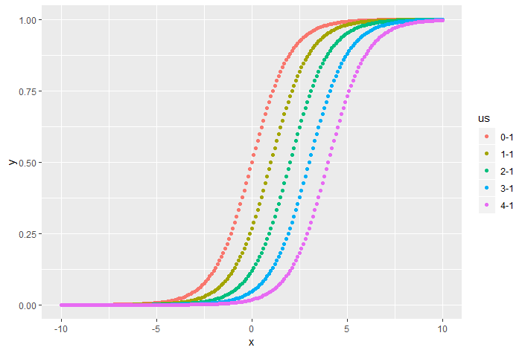
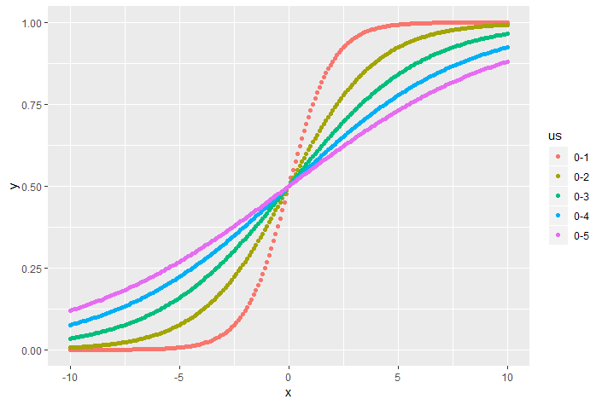
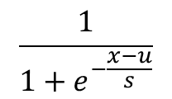
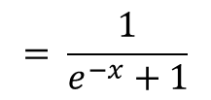
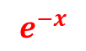

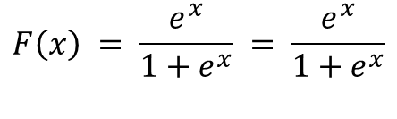
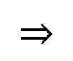
Logistic Distribution
Cumulative Distribution Function for Logistic Distribution
u=1 # 1~5 조절
s=1 # 1~5 조절
x = seq(-10, 10, by=0.1)
y <- c()
for(i in 1:length(x))
y[i] = 1 / ( 1 + exp(-(x[i]-u)/s))
plot(x=x, y=y)
DF <- rbind(DF, data.frame(x,y, rep( paste0(u,"-",s), length(x) )) )
colnames(DF) <- c("x", "y", "us")
DF$us <- factor(DF$us)
ggplot(DF, aes(x=x, y=y, fill=us, col=us)) + geom_point()
$$F\left(x\right) = \frac{e^{x}}{1+e^{x}} = \frac{e^{x}}{1+e^{x}}$$
$$e^{−x}$$
$$= \frac{1}{e^{−x}+1}$$
$$⇒$$
$$\frac{1}{1+e^{−\frac{x−u}{s}}}$$
$$e^{−x}$$

Slide 39
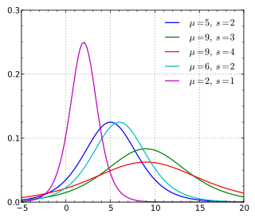
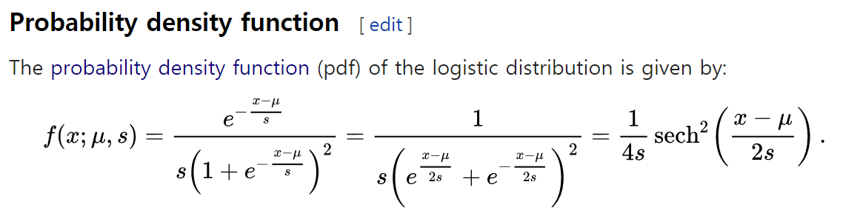
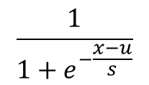
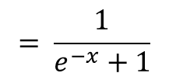
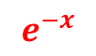
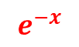


Logistic Distribution
$$F\left(x\right) = \frac{e^{x}}{1+e^{x}} = \frac{e^{x}}{1+e^{x}}$$
$$e^{−x}$$
$$= \frac{1}{e^{−x}+1}$$
$$⇒$$
$$\frac{1}{1+e^{−\frac{x−u}{s}}}$$
$$e^{−x}$$
Maximum Likelihood Estimation (MLE) 기법으로, 데이터 𝒙 변수에 대해서 u, s를 구한다.
u, s에 의해 정해지는 Log-logistic 값은 exponential을 통해 Odds-ratio로 재해석 한다.

Slide 40

Censored Data
생존변수 자료형
Uncensored (complete)
연구 종료시점 전에 event가 발생하는 환자들의 생존 기간 자료
Censored (중도절단)
관찰 기간 동안 event가 발생하지 않아 정확한 생존기간을 알 수 없는 중도 절단된 자료
연구 도중 추적이 안되거나 (follow up loss)
탈락한 자료( drop out )
다른 이유로 사망
Event 없이 연구 종료

Slide 41


Censored Data
생존변수 자료형
Event & Status를 하나의 변수로 구성하는 방법
Event | Time
Dead | 792
Alive | 386
Alive | 287
Alive | 620
Dead | 310
Alive | 498
Survival
792
386+
287+
620+
310
498+
'+' 는 censored (중도절단) 대상이라는 뜻.
792: 질병에 걸린 환자가 진단을 기준으로 792일을 살고 사망함
386+: 질병에 걸린 환자가 386일 살았으며 사망하지 않음

Slide 42

Censored Data
생존변수 자료형
Kaplan-Meier Method
생존데이터의 시각화는 Kaplan-Meier estimator 그래프가 대표적
Event가 발생한 시점마다 생존율을 계산
관찰 기간 순서대로 자료 정리 후 각 구간별로 관찰대상 수 중 생존자 수의 분율로 구간 생존율 및 누적 생존율을 계산
X축: 시간
Y축: 전체 환자 중 생존자의 비율
그래프에서 ' | ' 는 mark time이라고 하며, 해당 위치에 Censored 환자가 존재한다는 의미
(해당 시점에서 Event가 발생하진 않았으나, 생존 follow-up이 종료)
그래프에서 점선은 95% Confidence interval을 의미
140일 간의 연구 끝에, 약 50%의 환자만이 생존하였다.
40일까지의 생존율은 약 80%다.

Slide 43


Censored Data
생존변수 자료형
Log-rank Test (로그 순위 검정법)
Case / control 분석에 대한 검정
변수: 치료법 (표준치료법 / 새 치료법)
Case: 새 치료법을 받은 환자
Control: 표준치료법을 받은 환자
검정: 치료법에 따라 생존이 차이가 나는가?
H₀ (귀무가설): 두 군의 생존 곡선은 같다.
H_{A}: (대립가설): 두 군의 생존 곡선은 같지 않다.
p.value 0.05의 유의수준에서 '새 치료법은 표준치료법과 같다‘ 인 귀무가설 채택.

Slide 44

Censored Data
생존변수 자료형
Logistic: Odds ratio
Coxph: Cumulative hazard function
Cumulative incidence: proportion of new cases that develop in a given time period
생존분석은 Case / Control 실험이 대표적.
생존분석의 목적은 Case와 Control 환자 사이에서
유의하게 차이를 보이는 ＇변수＇를 보기 위함
환자가 얼마나 오래 생존하며, Event의 발생 유무를 예측하기 위함
Ex)
흡연환자 / 비흡연 환자의 비교분석
1기 암환자 / 4기 암환자의 비교분석 등.
암의 재발이 일어날 것 같은 환자 예측 등.
S(t) = Probability

Slide 45


Censored Data
생존변수 자료형

Slide 46

생존 분석
Cox 비례위험모형 모델
X_{i} = {X_{i1}, … X_{ip}}
λ₀(t): Hazard function
다중 변수 X에 대한 Cox Proportional Hazard Ratio Model
Cox regression 분석을 Logistic과 연결하여 설명하였지만,
Entire time의 차이만을 보는 semi-parametric model임
(Kaplan-meier는 non-parametric)
연속형 변수 (나이, 혈압 등)
값이 1 증가할 때 마다 생존률이 Hazard ratio배 만큼 증가한다.
범주형 변수 (치료법, 성별 등)
남자일 경우, 여성에 비해 생존율이 Hazard ratio배 만큼 증가한다.
no assumption on the shape of the underlying hazard.

Slide 47

Censored Data
생존변수 자료형
Survival analysis
h(t): Hazard ratio for variable X₁, X₂, … X_{p}
Logistic과 매우 비슷 (종속변수가 Cumulative incidence)
hazard ratio이 시간에 관계없이 constant하다고 가정하는 것
S(t) = Probability

Slide 48

Censored Data
inst:
time:
status:
age:
sex:
ph.ecog:
ph.karno:
pat.karno:
meal.cal:
wt.loss:
Institution code
Survival time in days
censoring status 1=censored, 2=dead
Age in years
Male=1 Female=2
ECOG performance score (0=good 5=dead)
Karnofsky performance score (bad=0-good=100) rated by physician
Karnofsky performance score as rated by patient
Calories consumed at meals
Weight loss in last six months
wei.lung<-coxph(Surv(time, status)~ph.ecog+sex+age, lung)
Variables | coef | Exp(coef) | Se(coef) | z | p
ph.ecog | 0.46373 | 1.58999 | 0.11358 | 4.08300 | 0.00004
sex | -0.55261 | 0.57545 | 0.16774 | -3.29400 | 0.00099
age | 0.01107 | 1.01113 | 0.00927 | 1.19400 | 0.23242
Exp(coef)는 Hazard ratio.
ph.ecog가 1증가할 때, 사망률은 1.59배 만큼 증가한다. (p 0.00004로 매우 유의)
여자일 경우, 남자보다 0.57545배만큼 사망률이 증가한다.
즉 1/0.57545 = 1.73777배만큼 남자가 사망률이 높다.
나이가 1살 증가할 때 1.01113배만큼 사망률이 증가한다.
즉 10살 증가할 때, (1.01113)^10 = 1.247785 배만큼 사망률이 증가한다.

Slide 49



Weibull Distribution
DF <- c()
lambdas=1
ks=c(0.5, 1, 1.5, 5)
x = seq(-0.1, 2.5, by=0.001)
y <- c()
for(lambda in lambdas) for(k in ks){
for(i in 1:length(x)) y[i] = 1 - exp( -(x[i]/lambda)^k )
DF <- rbind(DF, data.frame(x,y, rep( paste0(lambda,"-",k), length(x) )) )
}
colnames(DF) <- c("x", "y", "lk")
DF$lk <- factor(DF$lk)
ggplot(DF, aes(x=x, y=y, fill=lk, col=lk)) + geom_point()
Cumulative Distribution Function
for Weibull Distribution
$$F\left(x\right)=1 − e^{{−(\frac{x}{\text{λ}})}^{k}}$$

Slide 50
Weibull Distribution
Advantages of parametric model in survival analysis include
The distribution of survival time can be estimated
Full maximum likelihood can be used to estimate parameters
Residuals can represent the difference between observed and estimated values of time
Estimated parameters provide clinically meaningful estimates of effect (1).
Zhang, Zhongheng. "Parametric regression model for survival data: Weibull regression model as an example." Annals of translational medicine 4.24 (2016).

Slide 51





Weibull Distribution
$$F\left(x\right)=1 − e^{{−(\frac{x}{\text{λ}})}^{k}}$$
CDF
PDF
Lambda, k에 따라 다양한 distribution으로 추정 가능

Slide 52


Weibull Distribution
$$F\left(x\right)=1 − e^{{−(\frac{x}{\text{λ}})}^{k}}$$

Slide 53
Weibull Distribution
$$F\left(x\right)=1 − e^{{−(\frac{x}{\text{λ}})}^{k}}$$
inst:
time:
status:
age:
sex:
ph.ecog:
ph.karno:
pat.karno:
meal.cal:
wt.loss:
Institution code
Survival time in days
censoring status 1=censored, 2=dead
Age in years
Male=1 Female=2
ECOG performance score (0=good 5=dead)
Karnofsky performance score (bad=0-good=100) rated by physician
Karnofsky performance score as rated by patient
Calories consumed at meals
Weight loss in last six months
wei.lung<-survreg(Surv(time, status)~ph.ecog+sex+age,lung, dist='weibull')
Variables | Value | Std.Error | z | p
(Intercept) | 6.27344 | 0.45358 | 13.83 | <2e-16
ph.ecog | -0.33964 | 0.08348 | -4.07 | 4.70E-05
sex | 0.40109 | 0.12373 | 3.24 | 0.0012
age | -0.00748 | 0.00676 | -1.11 | 0.269
Log(scale) | -0.31319 | 0.06135 | -5.11 | 3.30E-07
Scale= 0.731
p= 1.39e-06
Chisq= 29.98
No. NR Iterations: 5
A log likelihood test shows that the model is significantly better than null model (P=1.4e–06).
However, the estimated coefficients are not clinically meaningful.

Slide 54

Weibull Distribution
$$F\left(x\right)=1 − e^{{−(\frac{x}{\text{λ}})}^{k}}$$
inst:
time:
status:
age:
sex:
ph.ecog:
ph.karno:
pat.karno:
meal.cal:
wt.loss:
Institution code
Survival time in days
censoring status 1=censored, 2=dead
Age in years
Male=1 Female=2
ECOG performance score (0=good 5=dead)
Karnofsky performance score (bad=0-good=100) rated by physician
Karnofsky performance score as rated by patient
Calories consumed at meals
Weight loss in last six months
wei.lung<-survreg(Surv(time, status)~ph.ecog+sex+age,lung, dist='weibull')
Variables | Value | Std.Error | z | p
(Intercept) | 6.27344 | 0.45358 | 13.83 | <2e-16
ph.ecog | -0.33964 | 0.08348 | -4.07 | 4.70E-05
sex | 0.40109 | 0.12373 | 3.24 | 0.0012
age | -0.00748 | 0.00676 | -1.11 | 0.269
Log(scale) | -0.31319 | 0.06135 | -5.11 | 3.30E-07
Weibull regression model can be written in both accelerated and proportional forms, allowing for simultaneous description of treatment effect in terms of HR and relative change in survival time [event time ratio (ETR)]
Scale= 0.731
p= 1.39e-06
Chisq= 29.98
No. NR Iterations: 5
A log likelihood test shows that the model is significantly better than null model (P=1.4e–06).
However, the estimated coefficients are not clinically meaningful.

Slide 55


Weibull Distribution
$$F\left(x\right)=1 − e^{{−(\frac{x}{\text{λ}})}^{k}}$$
Age: 80
Sex: 2
Ph.ecog: 0
Age: 20
Sex: 2
Ph.ecog: 4
Age: 80
Sex: 1
Ph.ecog: 0
Age: 20
Sex: 1
Ph.ecog: 4
Failure-time form of the hazard function
Hazard Ratio
Event Time Ratios
(Median time until death)
Carroll, Kevin J. "On the use and utility of the Weibull model in the analysis of survival data." Controlled clinical trials 24.6 (2003): 682-701.

Slide 56
Weibull-Time-to-Event RNN

Slide 57



WTTE-RNN
$$F\left(x\right)=1 − e^{{−(\frac{x}{\text{λ}})}^{k}}$$
$$\text{λ}:Scale$$
$$k:Shape$$
2가지를 추론하면, x값에 따른
PDF는 자동으로 계산 가능
앞서 예로 들었던 Gaussian distributio에서,
서울고 학생의 평균과 표준편차를 알면,
키 163cm의 PDF값을 알 수 있다.

Slide 58

WTTE-RNN
$$F\left(x\right)=1 − e^{{−(\frac{x}{\text{λ}})}^{k}}$$
Char Recurrent Neural Network combined by Weibull distribution
$$PDF: f\left(time;scale,shape\right)= \frac{shape}{scale}∗{(\frac{time}{scale})}^{shape−1}∗\exp^{−{(\frac{time}{scale})}^{shape}}$$
$$CDF:F\left(time;scale,shape\right)=1−\exp^{−{(\frac{time}{scale})}^{shape}}$$
Estimating
$$\left\{\begin{aligned}Shape \\ Scale\end{aligned}\right\}$$

Slide 59
WTTE-RNN
$$F\left(x\right)=1 − e^{{−(\frac{x}{\text{λ}})}^{k}}$$
Training set
id | TTE | Real
1 | 73 | 0
1 | 73 | 0
1 | 73 | 0
1 | 73 | 0
… | …. | ….
id | TTE | Real
1 | 73 | 0
1 | 73 | 0
2 | 71 | 1
2 | 70 | 1
… | …. | ….
id | TTE | Real
1 | 73 | 0
1 | 73 | 0
2 | 71 | 1
2 | 70 | 1
… | …. | ….
id | TTE | Real
1 | 73 | 0
1 | 73 | 0
2 | 71 | 1
2 | 70 | 1
… | …. | ….
id | TTE | Real
1 | 73 | 0
1 | 73 | 0
1 | 73 | 0
1 | 73 | 0
… | …. | ….
2 | 72 | 1
2 | 71 | 1
2 | 70 | 1
… | … | …
2 | 1 | 1
id | Real
1 | 0
3 | 0
4 | 0
5 | 0
… | …
774 | 0
2 | 1
25 | 1
121 | 1
… | …
771 | 1
id | TTE | Real
1 | 73 | 0
1 | 73 | 0
2 | 71 | 1
2 | 70 | 1
… | …. | ….
80%
20%
80%
Validation set
id | TTE | Real
2 | 72 | 1
2 | 71 | 1
2 | 70 | 1
2 | 69 | 1
… | …. | ….
id | TTE | Real
1 | 73 | 0
1 | 73 | 0
2 | 72 | 1
2 | 1 | 1
… | …. | ….
id | TTE | Real
1 | 73 | 0
1 | 73 | 0
2 | 72 | 1
2 | 1 | 1
… | …. | ….
id | TTE | Real
1 | 73 | 0
1 | 73 | 0
2 | 72 | 1
2 | 1 | 1
… | …. | ….
20%
id | TTE | Real
1 | 73 | 0
1 | 73 | 0
2 | 72 | 1
2 | 1 | 1
… | …. | ….

Slide 60

WTTE-RNN
$$F\left(x\right)=1 − e^{{−(\frac{x}{\text{λ}})}^{k}}$$

Slide 61


WTTE-RNN
$$F\left(x\right)=1 − e^{{−(\frac{x}{\text{λ}})}^{k}}$$

Slide 62




WTTE-RNN
$$F\left(x\right)=1 − e^{{−(\frac{x}{\text{λ}})}^{k}}$$
$$\text{λ}:Scale$$
$$k:Shape$$

Slide 63


WTTE-RNN
$$F\left(x\right)=1 − e^{{−(\frac{x}{\text{λ}})}^{k}}$$

